Slide 1
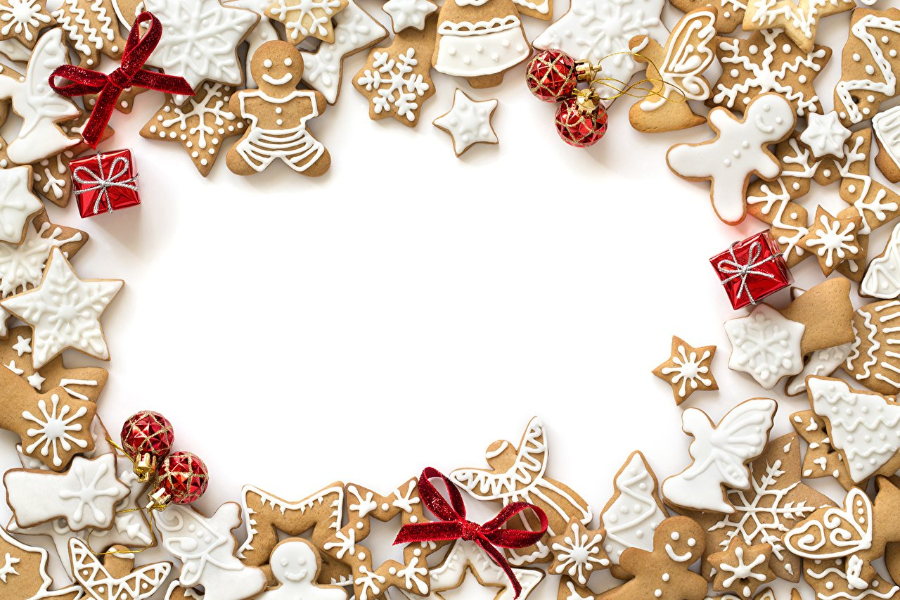
Русские рождественские пряники
Составила: Скачкова Любовь Ивановна
воспитатель Детского сада №103 ОАО «РЖД»

Slide 2
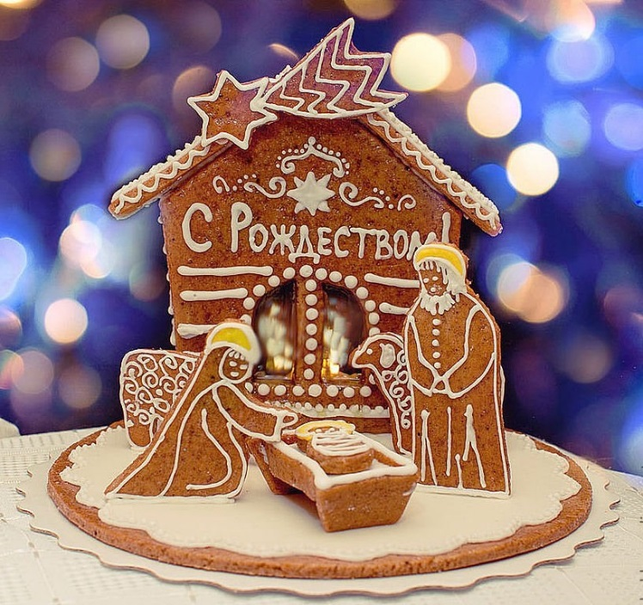
Рождественский пряник – еще один символ зимних праздников

Slide 3
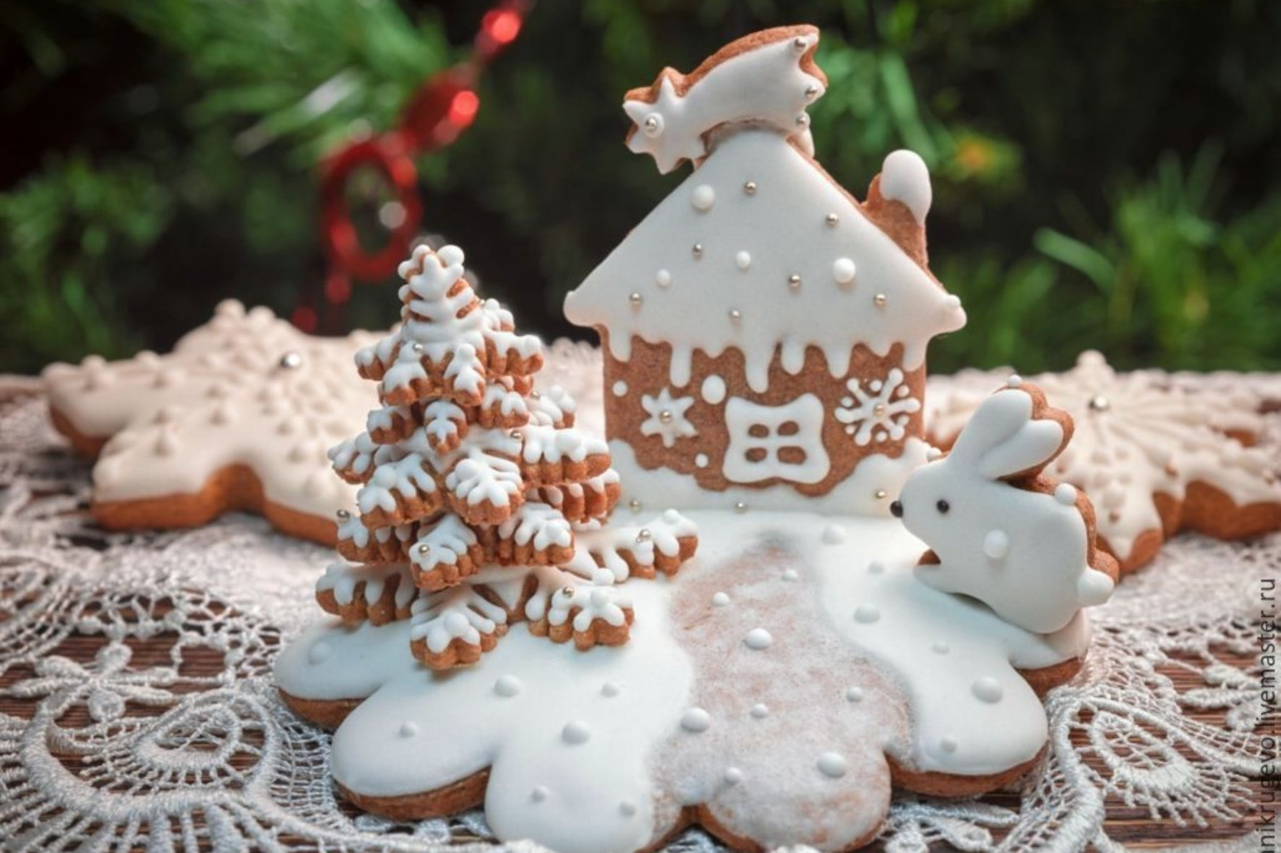
Документально подтвержденная история русских пряников начинается с конца XVIII века, когда были созданы знаменитые пряничные производства в Туле, Городце, Твери, Архангельске.

Slide 4
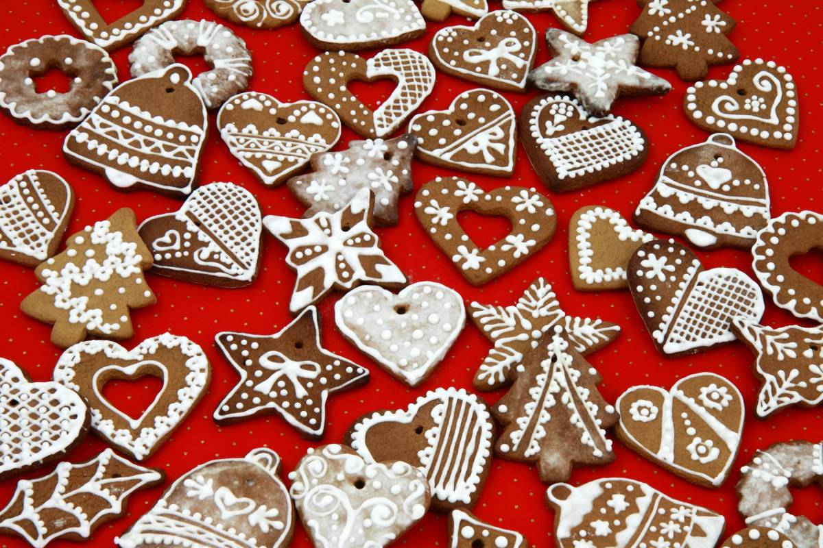
Само название "пряник" происходит, вероятно, от слова "пряность", т.е. от того, что в них клали большое количество заморских специй. Так пряники превращались и в праздничное угощение, и в подарок, и в продукт, который скрашивал однообразное питание во время постов.

Slide 5
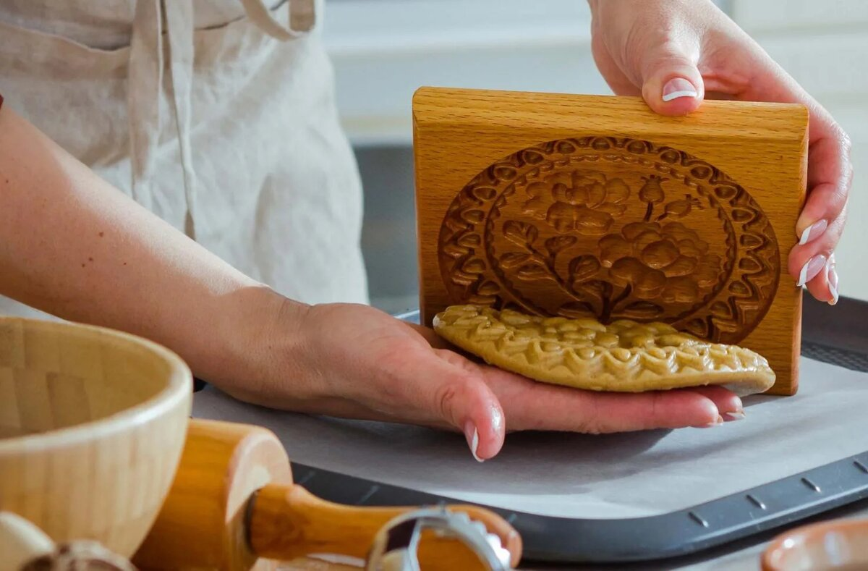
Пряничная столица России город Тула.
В этом городе с XIX века существуют династии пряничных дел мастеров такие, как Гречихины или Белолипецкие, Козловы. Пряники этих династий не только подавались к императорскому столу, но и имели мировое признание.

Slide 6
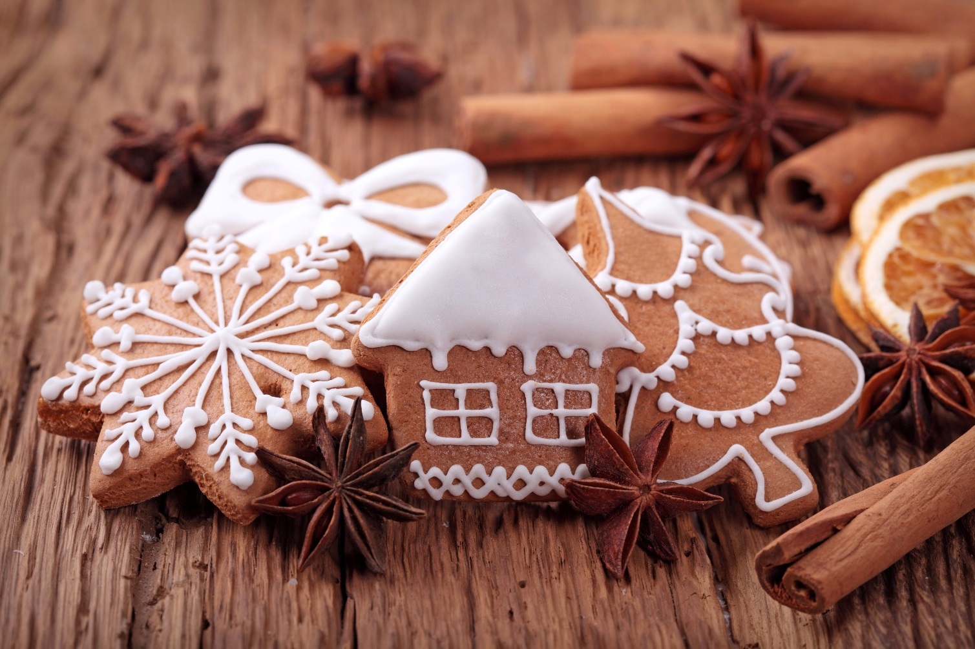
Изготовление пряников было семейным занятием. Мужчины делали специальные формы-резцы из металла или же формы изготовляли с помощью пряничных досок. Мастер вырезал в толще доски узор, который высоким рельефом отпечатывался в тесте пряника. Женщины готовили тесто, а расписывали пряников всей семьей. Роспись состояла из простых элементов: — точек, крестиков, полосок и волнистых линий.

Slide 7
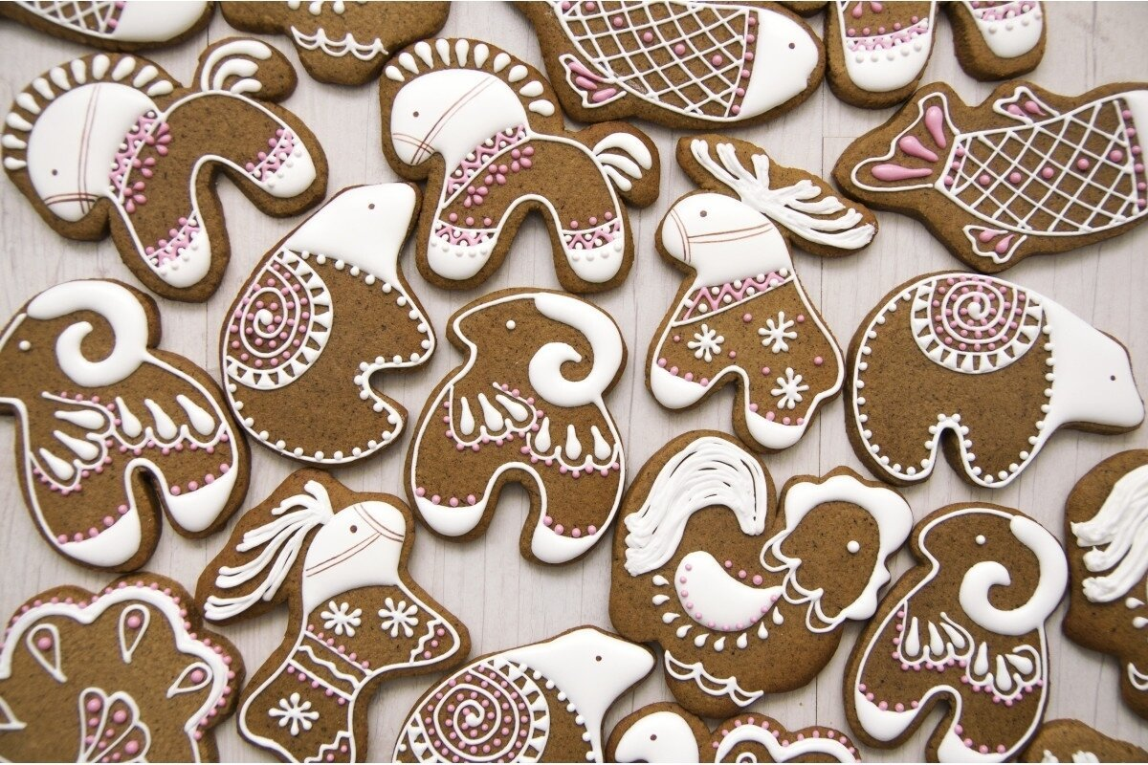
До революции в России тоже было принято готовить пряники к Рождеству, а в наших северных краях — в Архангельской и Олонецкой губерниях — пекли козули. Изначально козули, украшенные, словно инеем, белой глазурью, были традиционным блюдом поморов, но к началу XX века их любили и готовили во многих русских семьях. Название тоже поморское, козуля означает «завиток», а сахарными завитками как раз и украшали эти пряники. Традиционно козули выпекались в виде животных – лошадок, козочек, барашков, что напоминало о животных из Евангельского хлева, но со временем их начали делать в виде фигурок разных животных и рождественских символов.

Slide 8
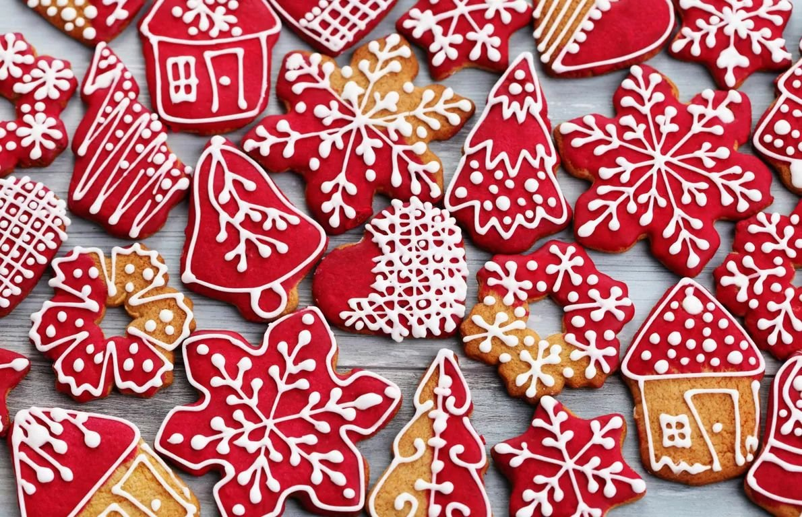
Стоит ли говорить, что производство пряников - это настоящее волшебство. Рецепты пряников держались в секрете и передавались из поколения в поколение.

Slide 9
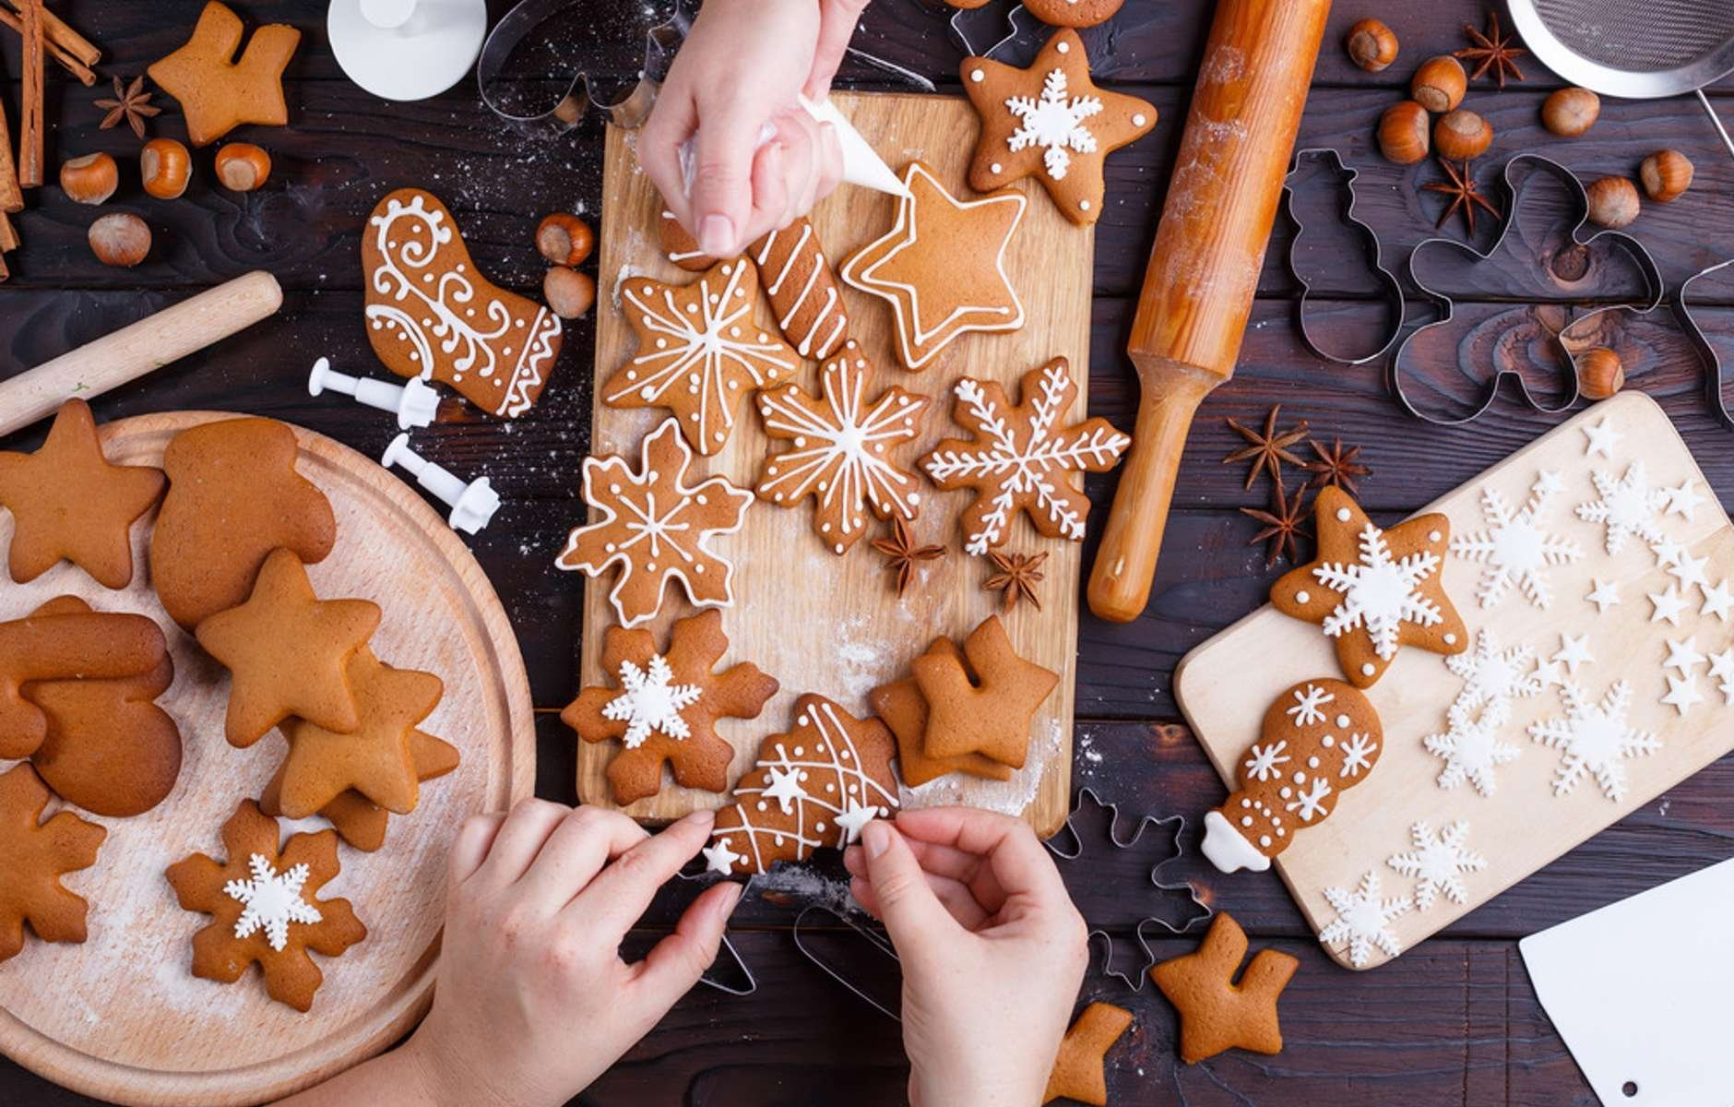
Для теста: сахар – 800 г., вода кипяченая – чуть больше 250-граммового стакана, 3 яйца, 5 яичных желтков, 450 г. сливочного масла, около 2 кг. муки 1 ч. л. соли, 2 ч. л. соды, специи – молотые корица, имбирь, гвоздика, кардамон, мускатный орех в соотношении 2:1:1:1:1.
Для глазури: яичный белок – 1 шт., 200 г. сахарной пудры, несколько капель лимонного сока.

